Slide 1
OPEN Source 관련 과제
2016039008 이준혁
개발프로젝트

Slide 2
Mybatis 란?
Mybatis 는 개발자가 지정한 SQL, 저장프로시저 그리고 몇가지 고급 매핑을 지원하는 퍼시스턴스 프레임워크이다.
마이바티스는 JDBC로 처리하는 상당부분의 코드와 파라미터 설정및 결과 매핑을 대신해준다.
마이바티스는 데이터베이스 레코드에 원시타입과 Map 인터페이스 그리고 자바 POJO 를 설정해서 매핑하기 위해 XML과 애노테이션을 사용할 수 있다.

Slide 3
Log4J 란?
log4j는 프로그램을 작성하는 도중에 로그를 남기기 위해 사용되는 자바기반 로깅 유틸리티이며 디버그용 도구로 주로 사용되고 있다.
log4j의 최근 버전에 의하면 높은 등급에서 낮은 등급으로의 6개 로그 레벨을 가지고 있다. 설정 파일에 대상별(자바에서는 패키지)로 레벨을 지정이 가능하고 그 등급 이상의 로그만 저장하는 방식이다.

Slide 4
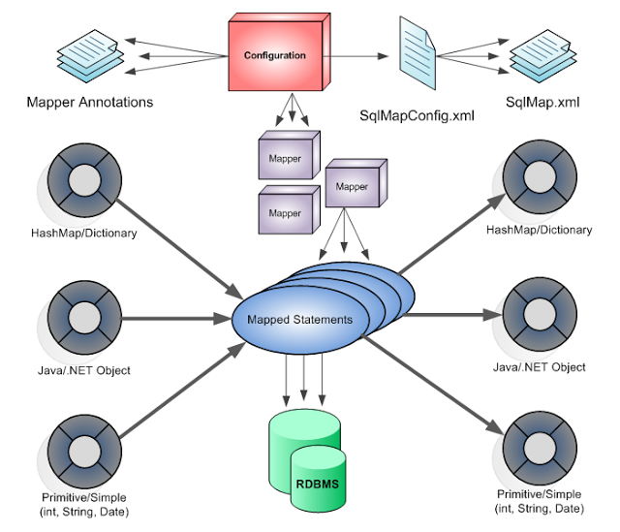
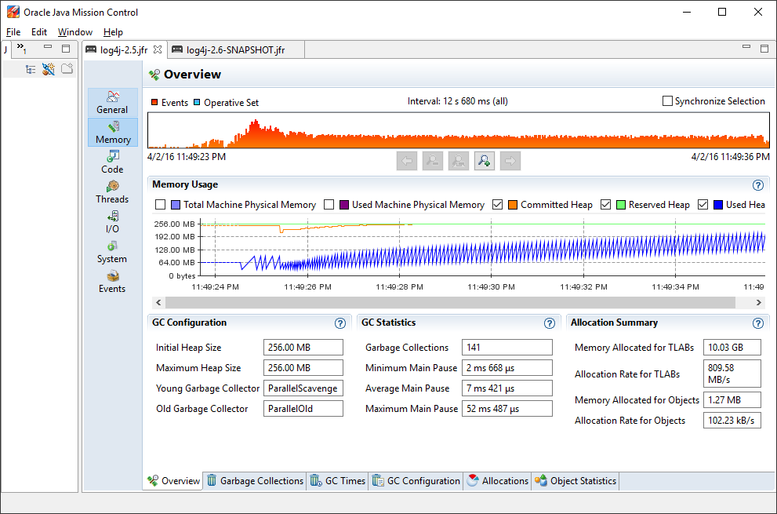
Mybatis 와 Log4J

